Slide 1
Вывод на орбиту ФГБ «Заря»
Отчёт по дисциплине:
«Введение в авиационную и ракетно-космическую технику»
Команда «Падение неизбежно»

Slide 2
Введение
Цель проекта: Спроектировать вывод на орбиту функционального грузового блока «Заря».
Задачи:
Изучение информации о полёте блока «Заря».
Составление математической и физической модели полета.
Проведение расчетов математической модели с помощью Python.
Создание аналогичной модели в игре «Kerbal Space Program» (KSP).
Сравнение и анализ результатов расчётов и моделирования.
Подведение итогов.

Slide 3
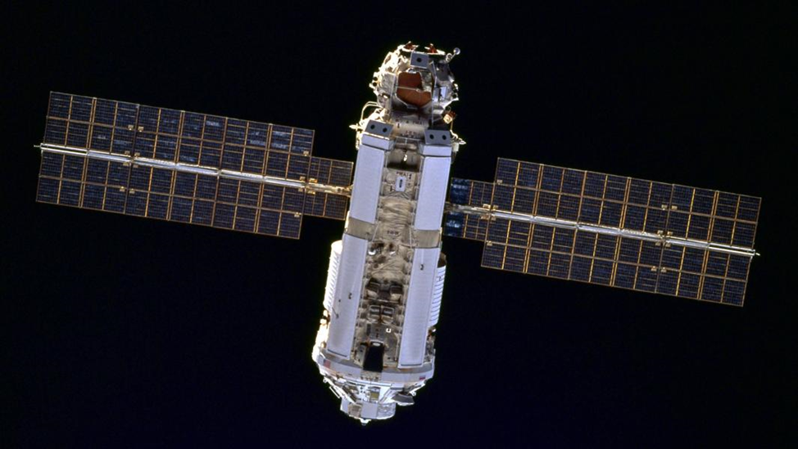
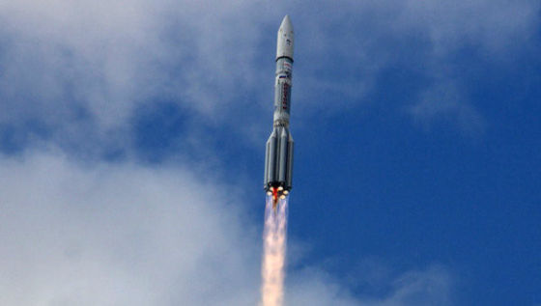
Описание миссии
Функционально-грузовой блок “Заря” - первый элемент МКС, разработанный Центром им. М.В. Хруничева и запущенный на околоземную орбиту 20 ноября 1998 года в 6:40 (UTC) с космодрома Байконур. Ракетой-носителем являлась “Протон-К”.
ФГБ «Заря»
Ракета-носитель «Протон-К»

Slide 4
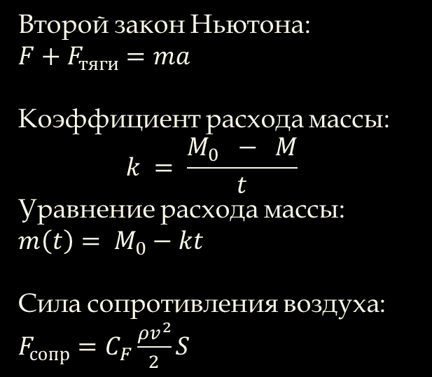
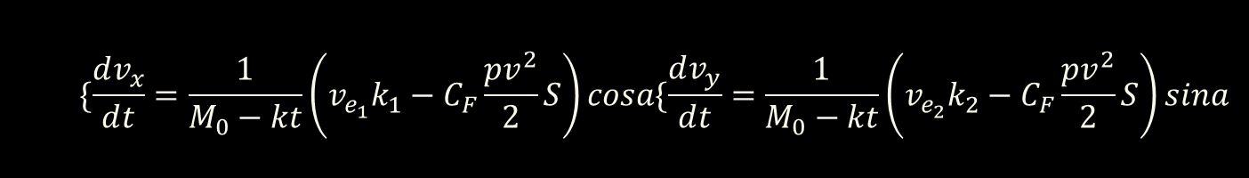
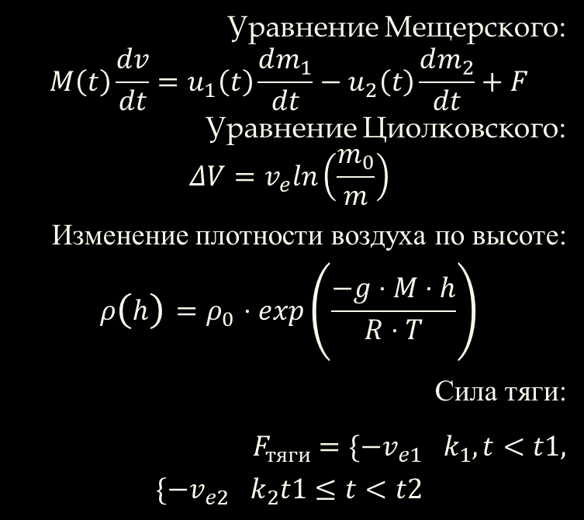
Физическая и математическая модели
Второй закон Ньютона:
$$F+F_{тяги}=ma$$
Коэффициент расхода массы:
$$k = \frac{M_{0} − M}{t}$$
Уравнение расхода массы:
$${m\left(t\right)= M}_{0}−kt$$
Сила сопротивления воздуха:
$F_{сопр}=C_{F}\frac{ρv^{2}}{2}S$
Уравнение Мещерского:
$$M\left(t\right)\frac{dv}{dt}=u_{1}\left(t\right)\frac{dm_{1}}{dt}−u_{2}\left(t\right)\frac{dm_{2}}{dt}+F$$
Уравнение Циолковского:
$$ΔV=v_{e}ln\left(\frac{m_{0}}{m}\right)$$
Изменение плотности воздуха по высоте:
$$ρ\left(h\right)=ρ_{0}⋅exp\left(\frac{−g⋅M⋅h}{R⋅T}\right)$$
Сила тяги:
$F_{тяги}=\{−{v_{e1}}_{}k_{1},t<t1,$
$$\{−{v_{e2}}_{}k_{2}t1≤t<t2$$
Система дифференциальных уравнений
$$\{\frac{ⅆv_{x}}{ⅆt}=\frac{1}{M_{0}−kt}\left(v_{e_{1}}k_{1}−C_{F}\frac{pv^{2}}{2}S\right)cosa\{\frac{ⅆv_{y}}{ⅆt}=\frac{1}{M_{0}−kt}\left(v_{e_{2}}k_{2}−C_{F}\frac{pv^{2}}{2}S\right)sina$$

Slide 5
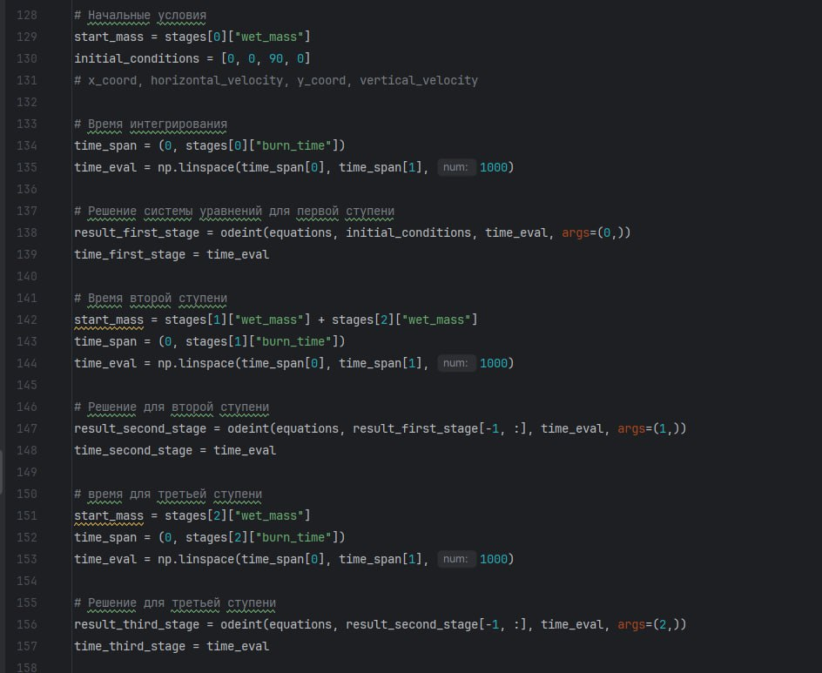
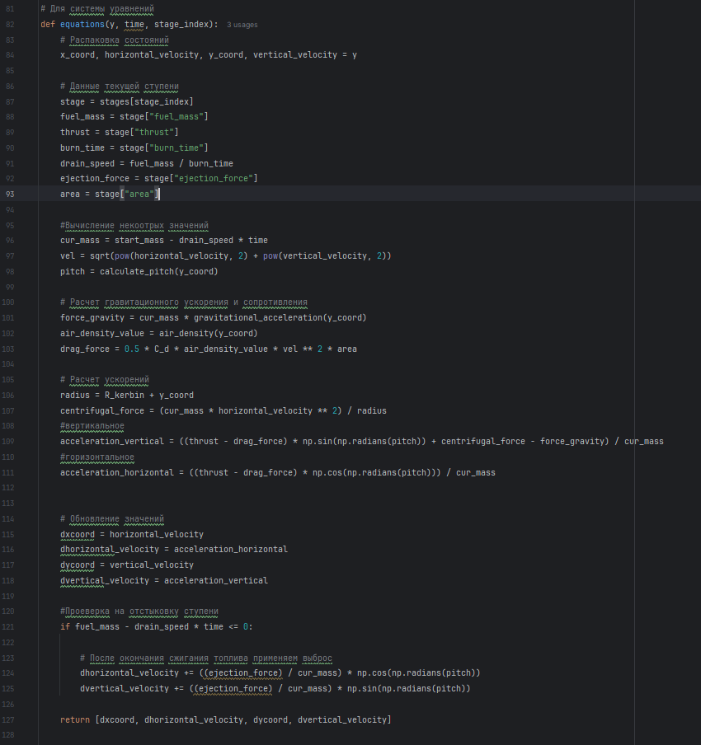
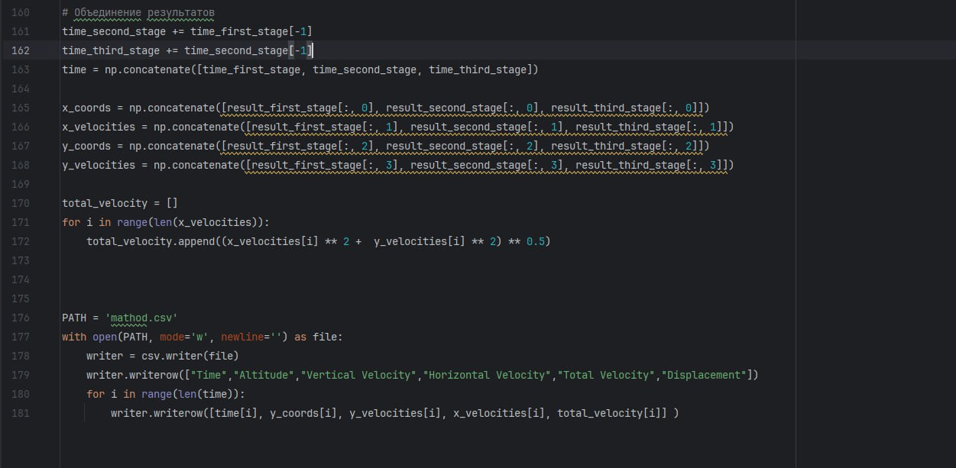
Программная реализация математической модели

Slide 6
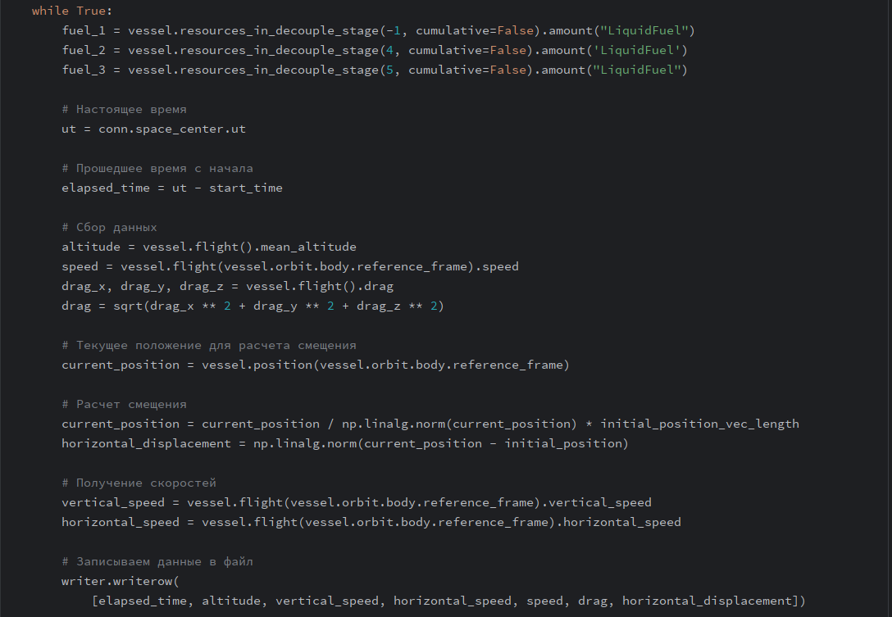
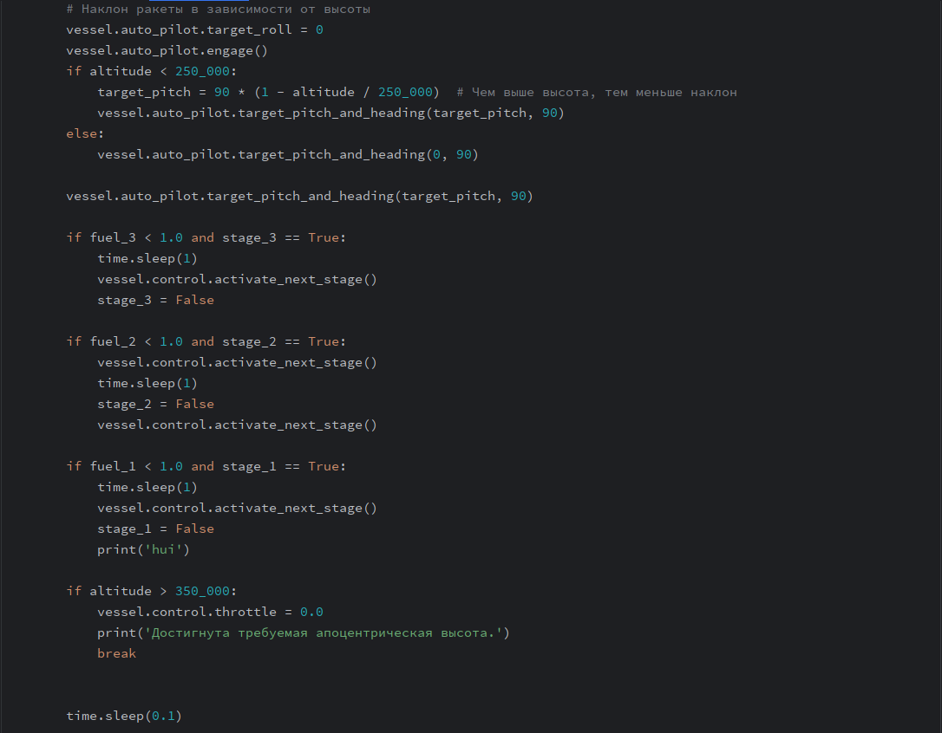
Программная реализация KSP

Slide 7
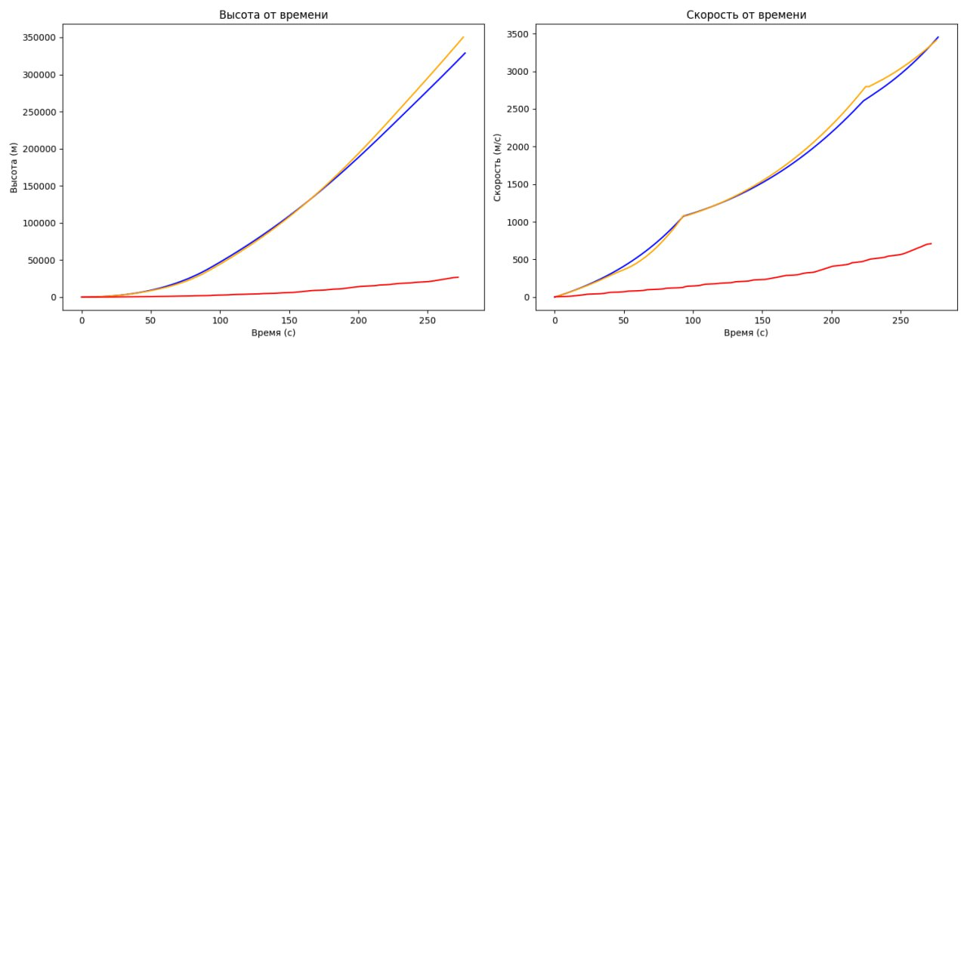
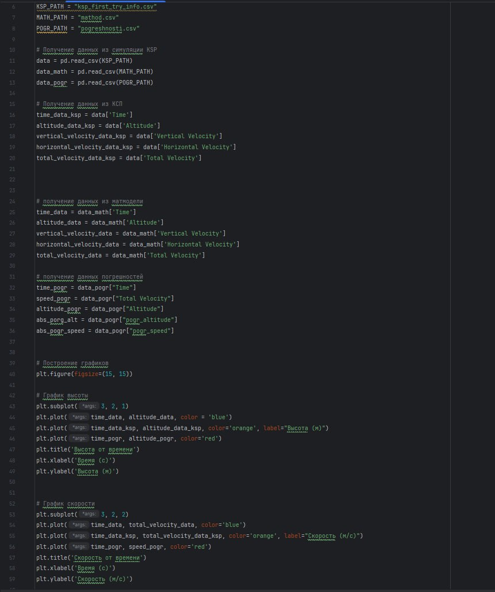
Графики

Slide 8
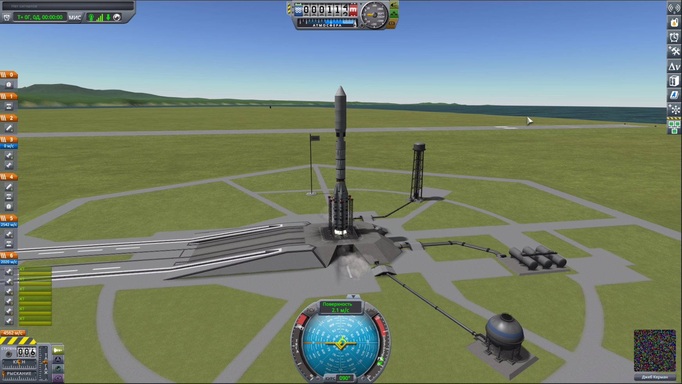
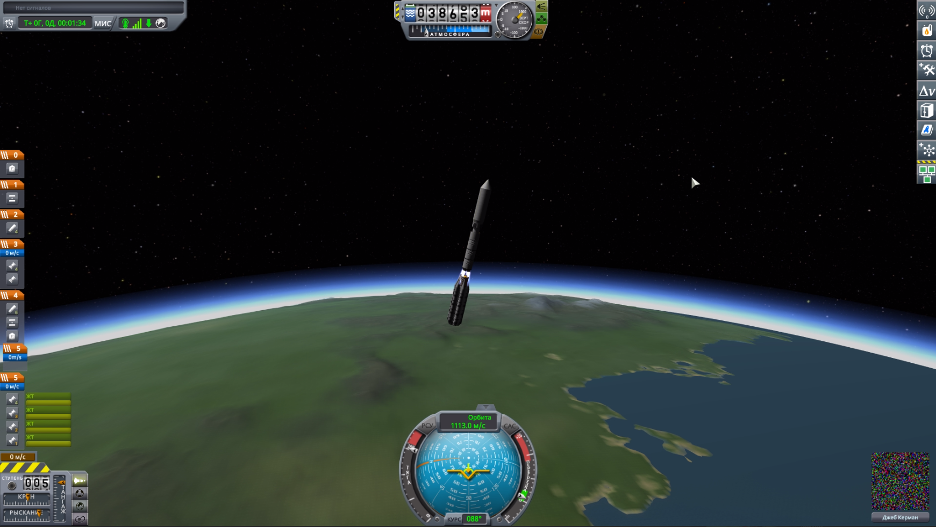
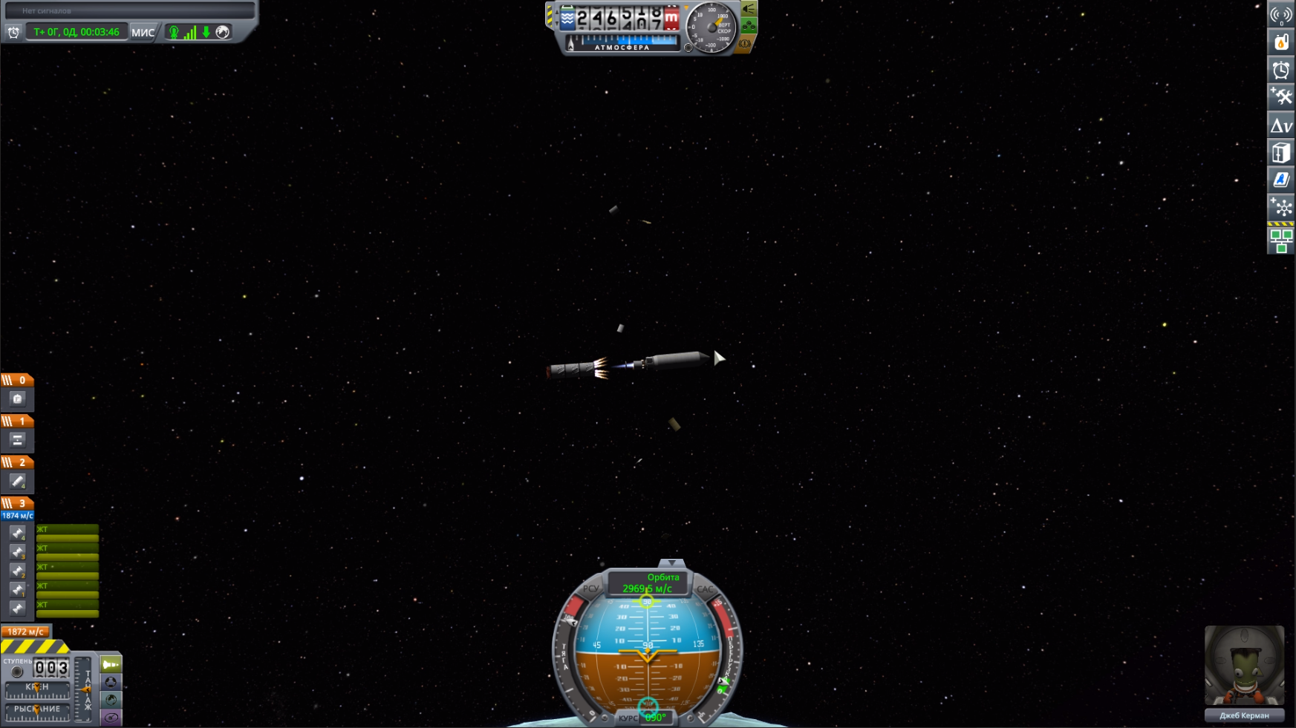
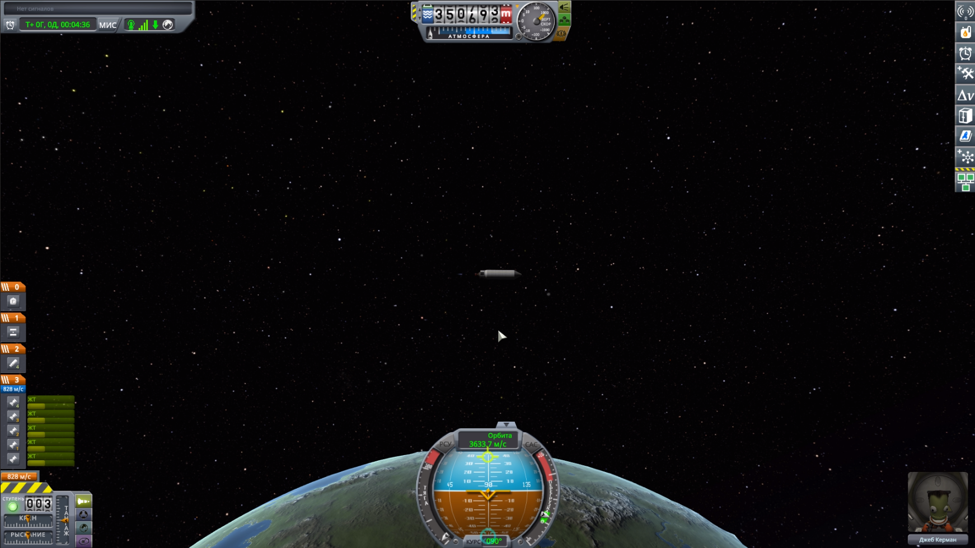
Симуляция полёта в KSP
Взлёт
Отстыковка первой ступени
Отстыковка второй ступени
Достижение высоты в 350 км

Slide 9

Ссылка на материалы

Slide 10
Заключение
В ходе выполнения проекта все цели были достигнуты:
Составлены физические и математические модели
Произведён расчёт математической модели с помощью языка программирования Python
Проведена симуляция полёта в Kerbal Space Program
Были составлены графики сравнения симуляции и расчётов, которые показали, что расчёт математической модели оказался успешным

